Slide 1
Pemanenan rumput laut

Slide 2
Waktu panen
Pemanenan rumput laut dilakukan apabila berat rumput laut telah mencapai empat kali dari berat bibit awal yang ditanam.
Untuk jenis Kappaphycus alvarezii yang telah mencapai berat ± 500 gram dilakukan pemanenan
Biasanya waktu yang dibutuhkan dari awal penanaman bibit sampai pemanenan sekitar 40-45 hari

Slide 3
Panen PArsial
Pemanenan dapat juga dilakukan pada masa pemeliharaan, hal ini dilakukan apabila rumput laut tidak tumbuh secara merata atau kerdil, banyak terserang oleh predator dan juga terserang penyakit.
Namun pertumbuhan rumput laut yang tidak merata dapat diatasi dengan memangkas rumput laut yang tumbuh pesat kemudian digunakan sebagi pengganti rumput laut yang rusak ataupun kerdil.

Slide 4
Panen PArsial
Rumput laut yang dibudidayakan dapat juga dipanen sebagian. Pemanenan ini untuk memenuhi kebutuhan ataupun permintaan yang datang sewaktu-waktu, terutama untuk persediaan bibit
Dengan cara ini rumput laut dapat di panen sebelum waktunya walaupun jumlahnya tidak sebanyak panen total.
Kriteria untuk pemanenan sebagian ini tetap mengacu pada pemanenan rumput laut yang mengalami pertumbuhan baik.
Pemanenan bibit dilakukan pada umur 20 hari.

Slide 5
Pemanenan menggunakan alat
Proses pemanenan dapat menggunakan perahu motor ataupun ban bekas sebagai tempat penampungan rumput laut ketika berada di laut.
Tali ris diambil satu persatu dari rakit kemudian diletakkan di perahu motor ataupun di atas ban
Setelah itu rumput laut dibawa ke daratan untuk dipisahkan dari tali ris yang mengikat.

Slide 6
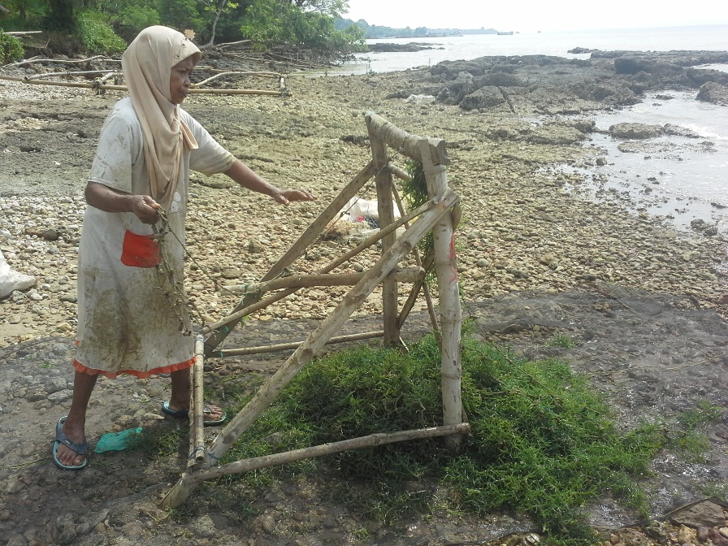
Pemanenan menggunakan alat
Pemisahan rumput laut dari tali pengikat dapat dilakukan dengan cara dipetik dengan jari dan dipotong menggunakan pisau kecil ataupun di geret menggunakan kayu yang telah dipasang paku yang sudah dilengkungkan seperti gambar disamping

Slide 7
Jumlah Hasil panen rumput laut
Rumput laut yang dihasilkan dari pemanenan dalam kurun waktu 40-45 hari untuk setiap rakit sebanyak ± 1 ton dengan bibit awal seberat 2,5-3,5 kwintal.
Berat rumput laut mengalami penambahan berat sekitar 3 – 4 kali dari berat bibit semula dalam kondisi lingkungan mendukung.
Apabila kondisi lingkungan tidak mendukung, sebagai contoh cuaca berubah secara drastis tiap harinya dan juga serangan hama serta penyakit seperti ice-ice, maka hasil yang didapat hanya sekitar ± 3 kwintal dari 2,5 kwintal bibit yang ditanam.

Slide 8
Proses Penjemuran
Rumput laut hasil panen langsung di jemur di atas terpal atau para-para
Terpal dan para-para digunakan sebagai alas agar rumput laut tidak kotor karena bersentuhan dengan tanah
Penjemuran rumput laut dilaksanakan selama 3- 7 hari tergantung kondisi cuaca
Setiap pagi dan siang rumput laut yang dijemur dilakukan proses pembolak balikan agar kering secara merata.
Rumput laut disimpan di bungkus dalam terpal ketika malam untuk mencegah terjadinya pengembunan(sifat rumput laut yang dapat menyerap air)
Selama proses pengeringan, dilarang memberikan garam karena akan menurunkan kualitas karaginan pada rumput laut.

Slide 9
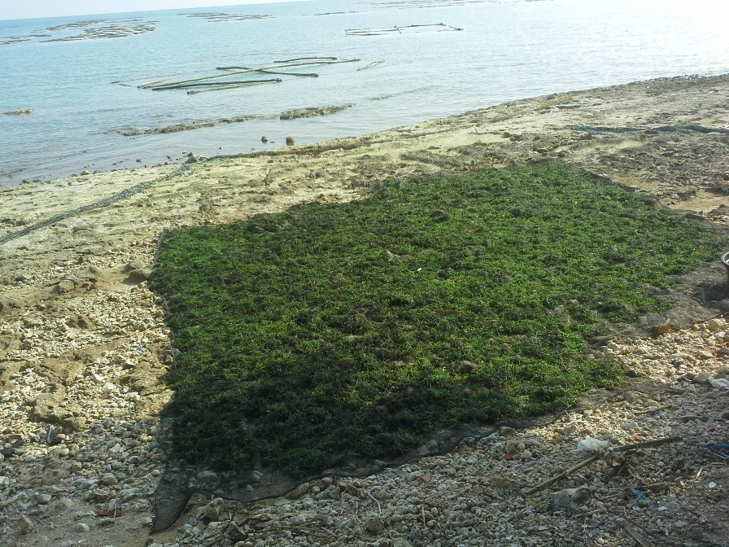
Pengeringan rumput laut

Slide 10
Proses pemutihan rumput laut
Rumput laut yang sudah kering dapat dijual kepada pengepul
Rumput laut kering juga dapat dijual kering namun dilakukan penghilangan pigmen terlebih dahulu
Petani rumput laut biasanya menggunakan kapur (kalsium karbonat) untuk menghilangkan pigmen, namun cara ini sebaiknya dihindari karena residu kapur akan ikut terbawa dalam rumput laut.

Slide 11
Proses pemutihan rumput laut
Proses pemutihan rumput laut dapat dilakukan menggunakan air tawar
Penggunaan air tawar lebih aman daripada penggunaan bahan kimia seperti kalsium karbonat
Rumput laut yang sudah kering atau masih basah dapt diputihkan dengan cara merenadam selama kurang lebih 12-24 jam
Setiap 2-6 jam air perendaman diganti dengan air yang baru
Pada akhir proses akan didapatkan rumput laut basah dengan tanpa pigmen(berwarna putih)
Rumput laut yang sudah berwarna putih dijemur kembali selama 3-7 hari( Bergantung dengan cuaca)

Slide 12
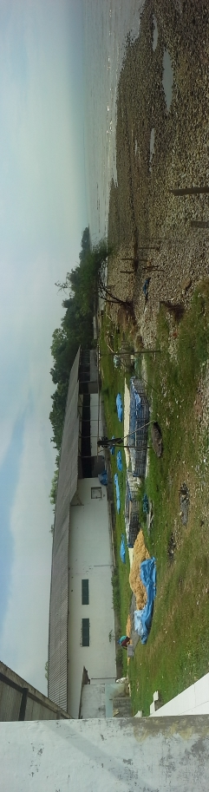
penjemuran rumput laut tanpa pigmen

Slide 13
Olahan Rumput laut
Rumput laut yang sudah diputihkan dapat dijadikan berbagai produk antara lain
Dodol Rumput laut
Permen rumput laut
Kerupuk rumput laut
Ice cream
Mie rumput laut
Puding rumput laut

Slide 14
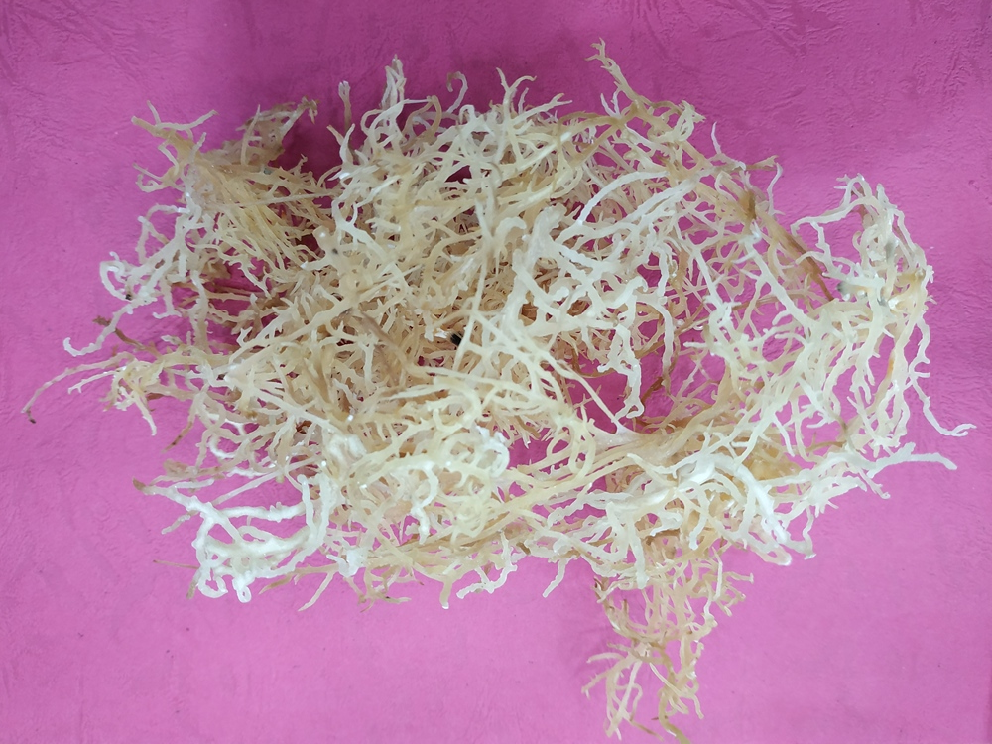
Rumput laut kering tawar

